Slide 1
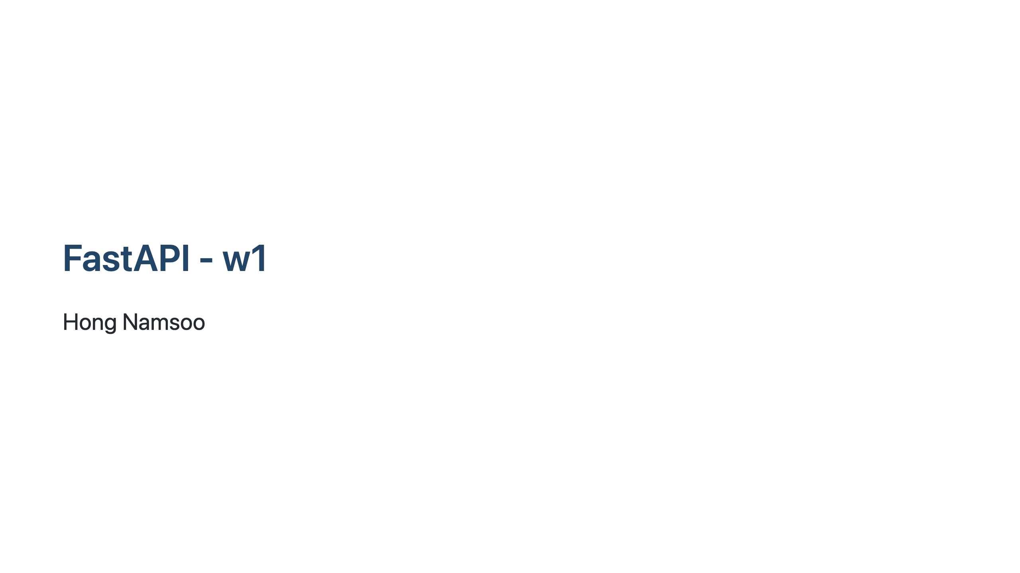

Slide 2
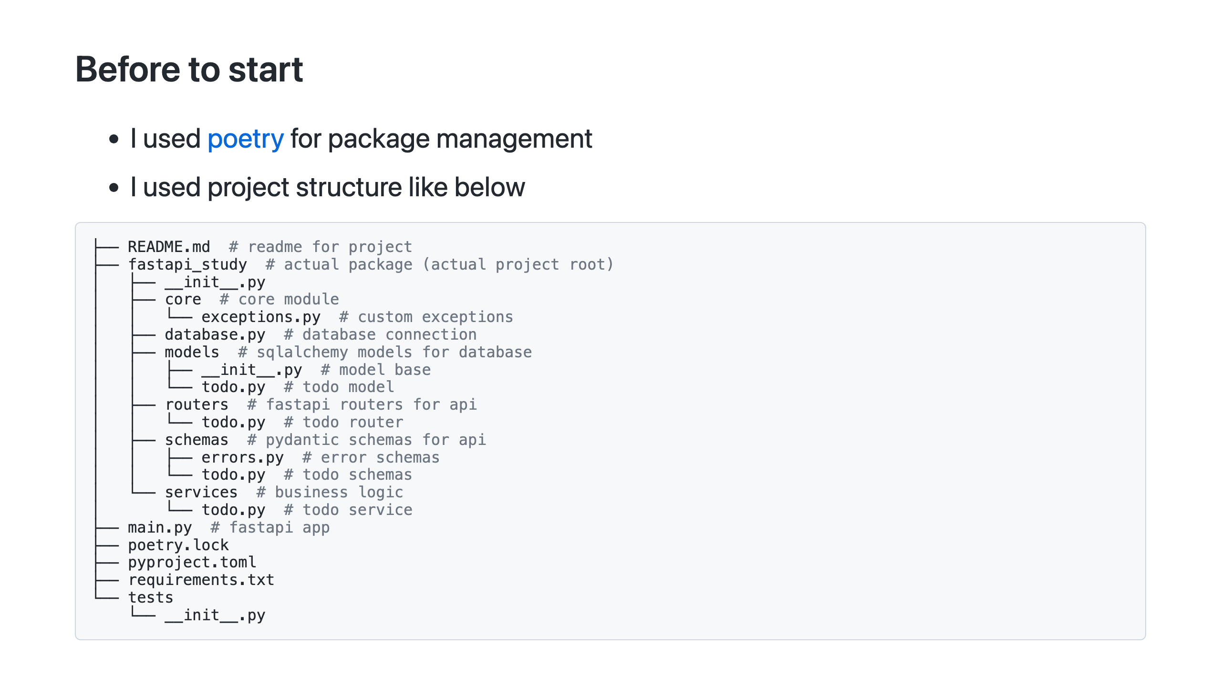
Notes:
시작하기에 앞서, 저는 poetry를 사용하였으며, 아래와 같이 프로젝트를 구성하였습니다. 본 구성은 영상과 다르며, 저는 이 구성을 더 선호합니다.

Slide 3
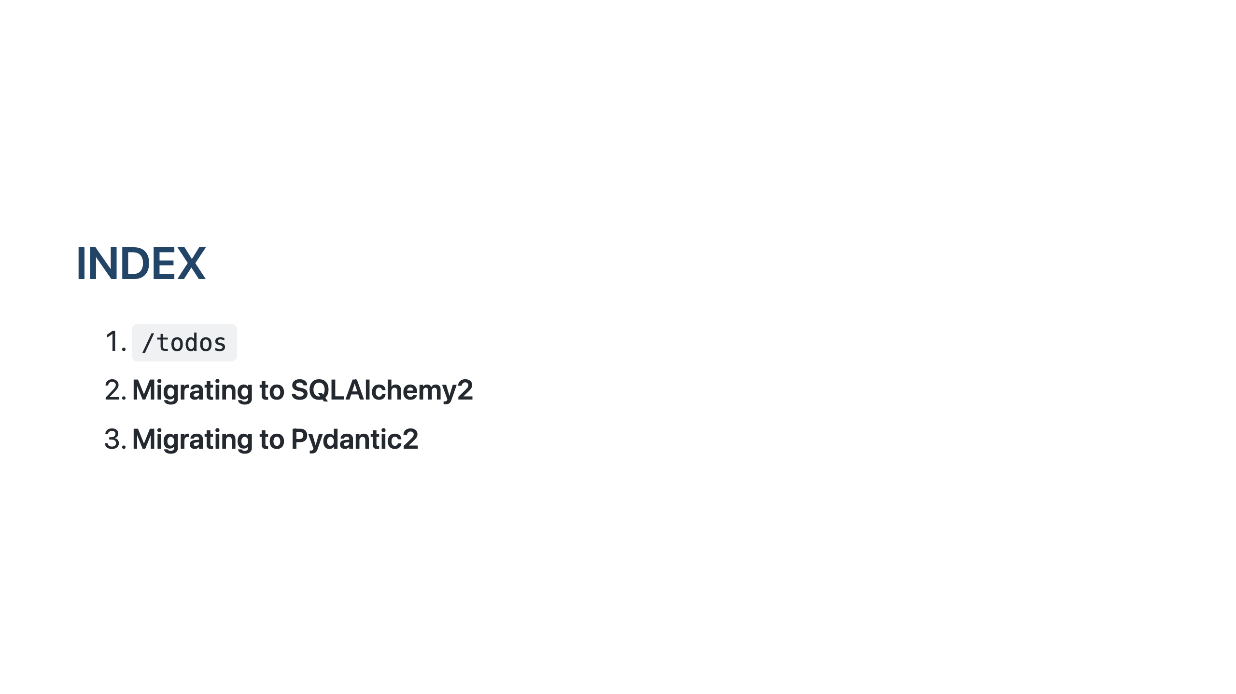
Notes:
저는 기존 영상 대비 sqlalchemy와 pydantic의 버전을 올리며 발생하는 변경사항에 대해 설명하고자 합니다.

Slide 4
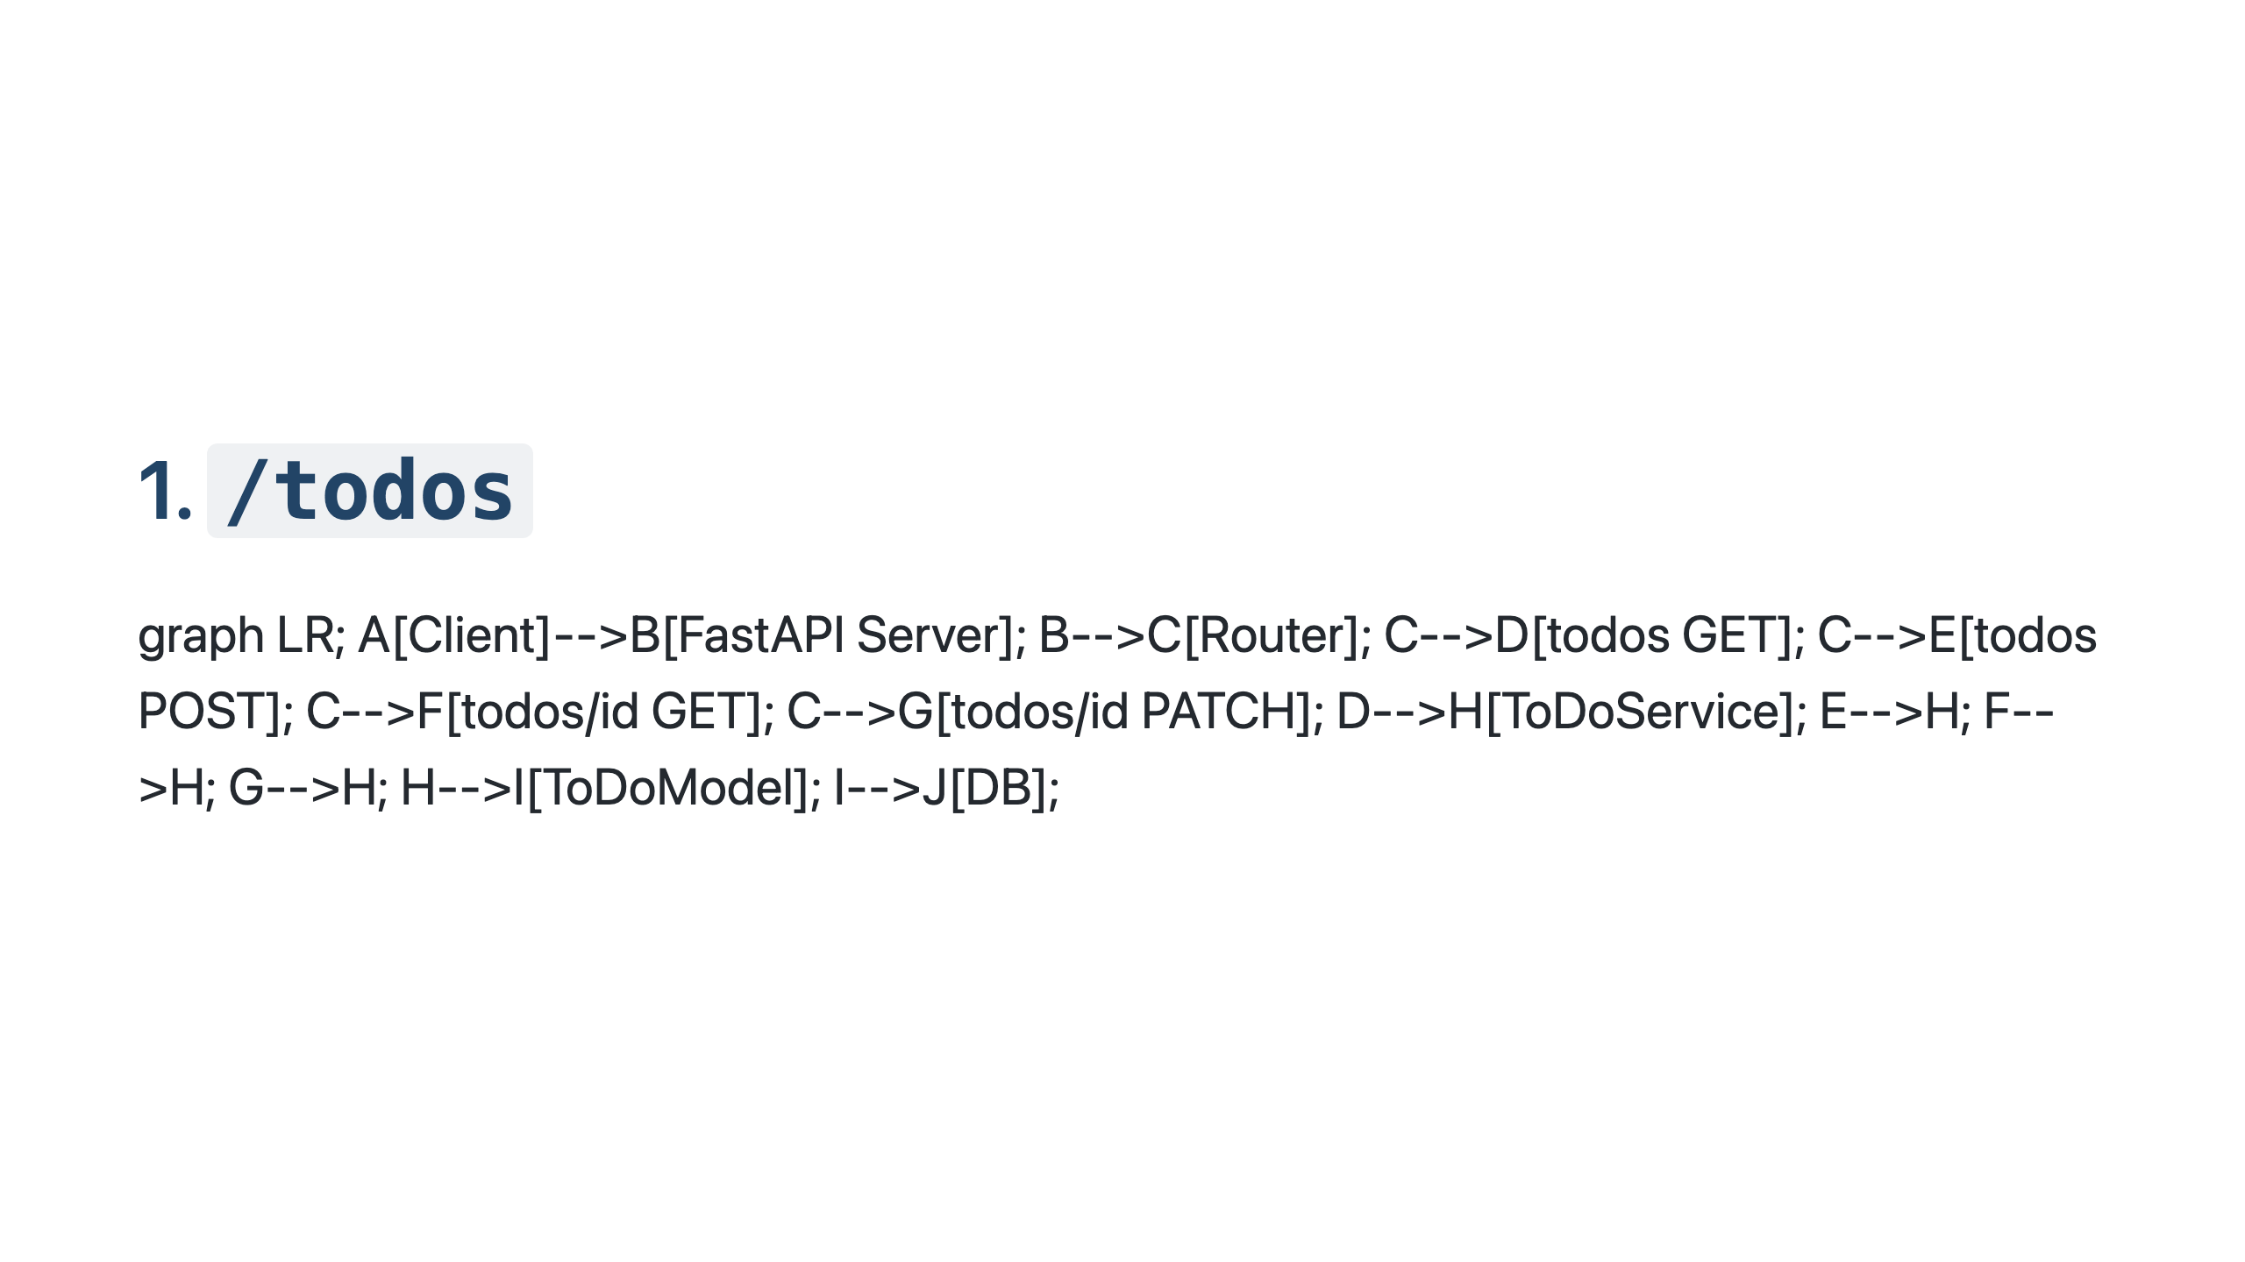
Notes:
기본적으로 프로젝트의 흐름은 위와 같습니다.

Slide 5
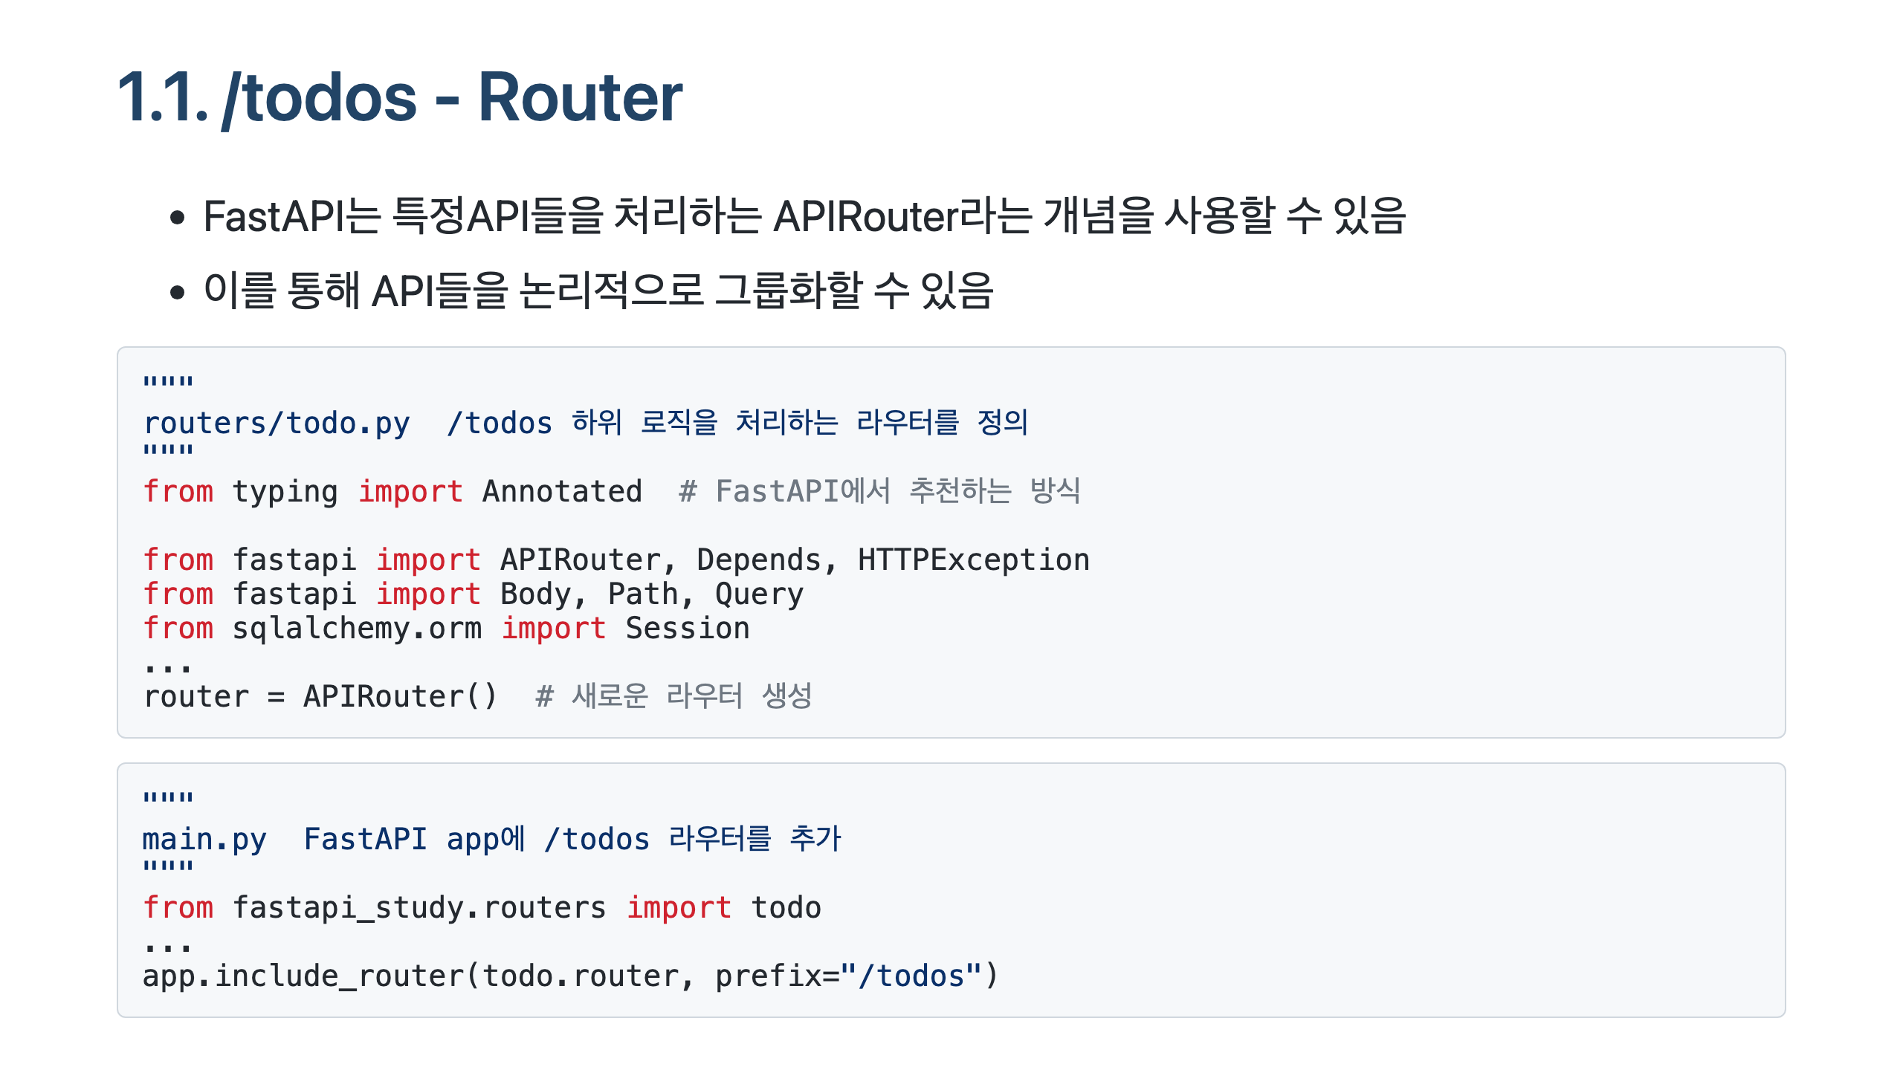

Slide 6
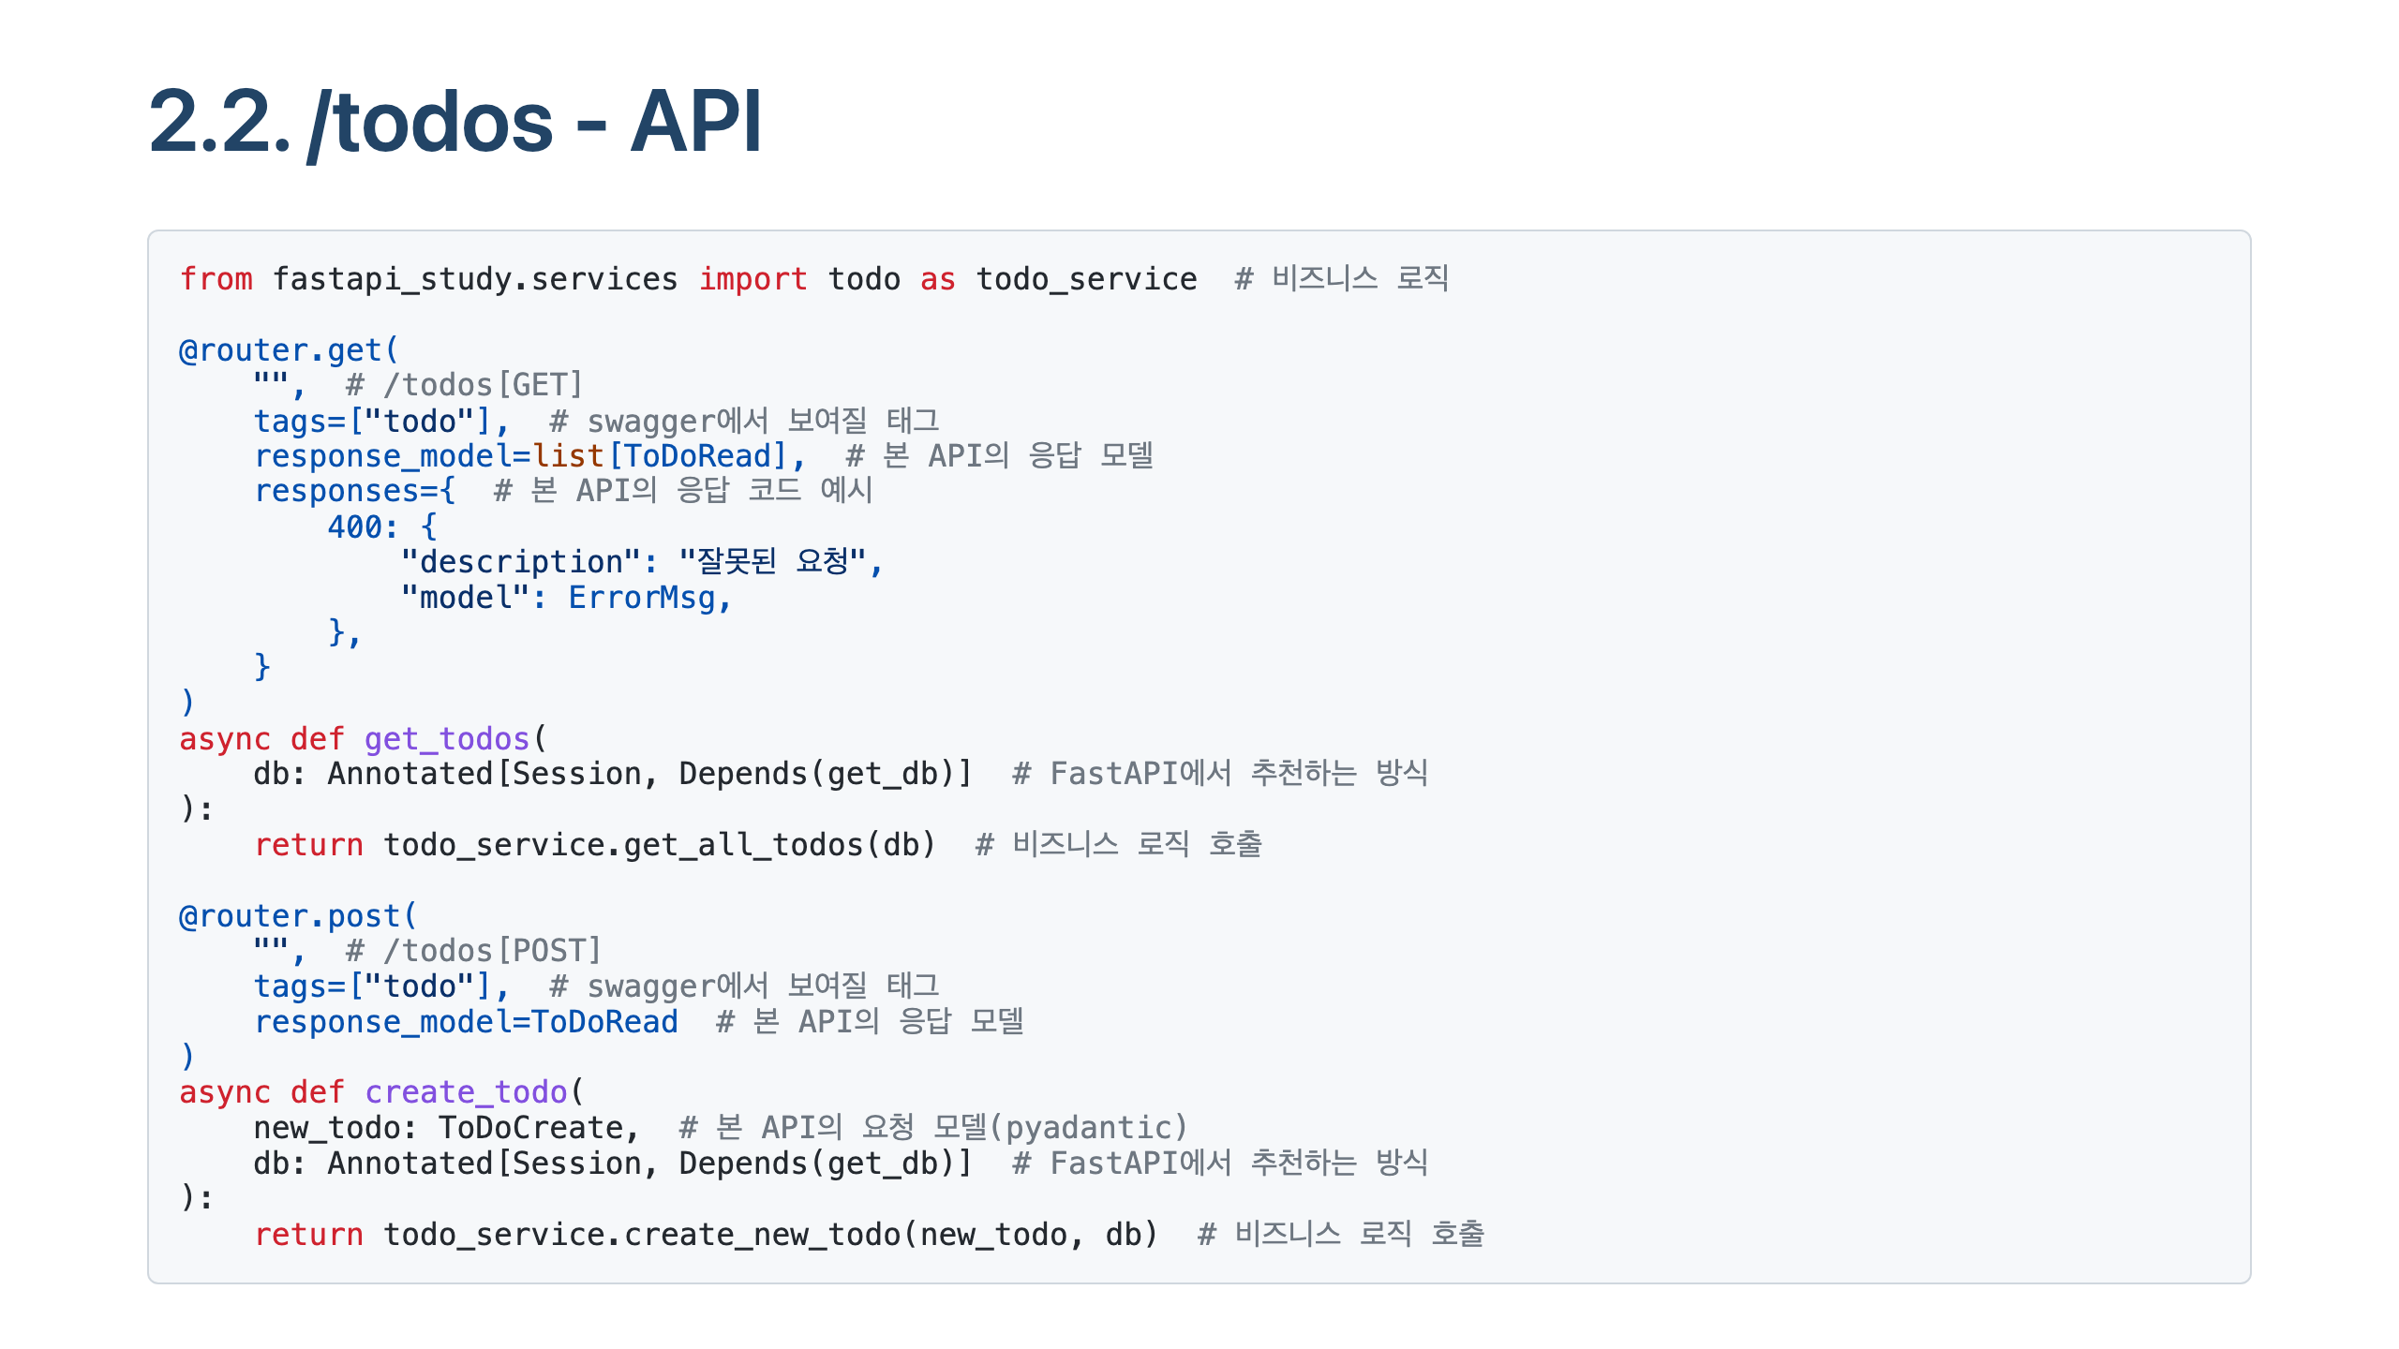

Slide 7
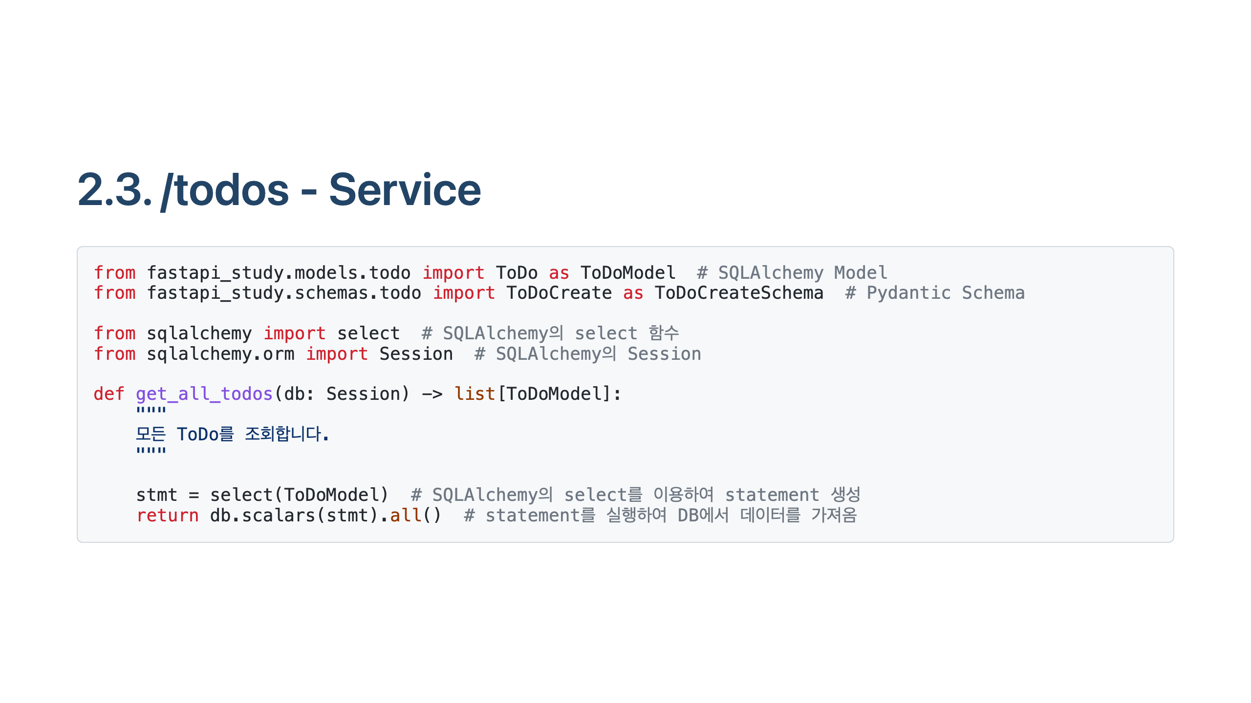

Slide 8
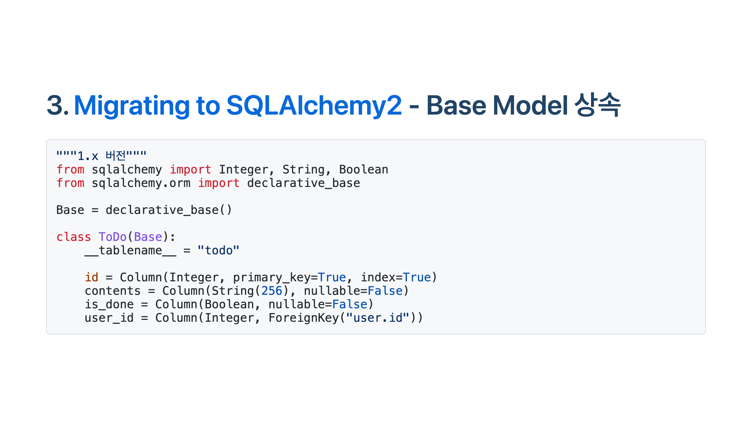

Slide 9
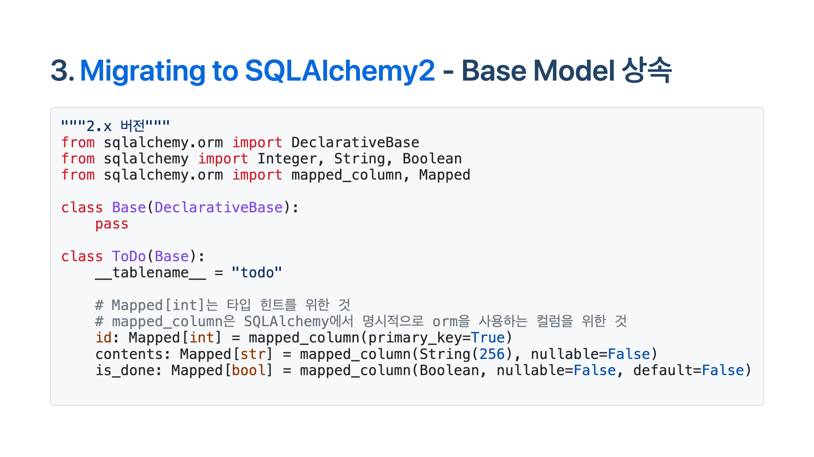

Slide 10
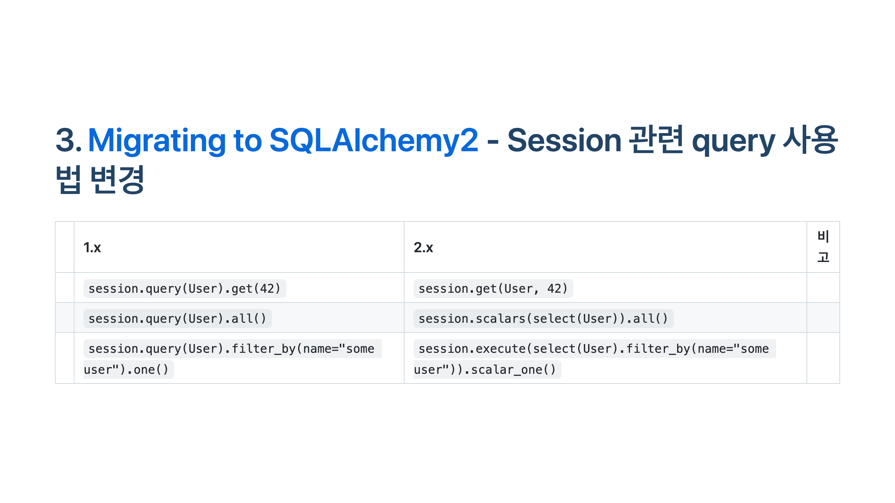

Slide 11
